Slide 1

NHIỆT LIỆT CHÀO MỪNG CÁC THẦY CÔ VỀ DỰ TIẾT CHUYÊN ĐỀ MÔN CÔNG NGHỆ LỚP 4

Slide 2

KHỞI ĐỘNG

Slide 3



ĐỐ VUI

Slide 4
Cách chơi: GV nêu câu hỏi, HS giơ tay giành quyền trả lời.

Slide 5
Bốn cánh nở đẹp
Chẳng khác đóa hoa
Gió mát thổi qua
Xoay tròn hết cánh
Là cái gì?

Slide 6
Cái gì như chong chóng
Tặng gió mát cho đời ?

Slide 7


Bài 12: LÀM CHONG CHÓNG ( TIẾT 1)

Slide 8

Xác định các bộ phận chính và yêu cầu sản phẩm chong chóng đồ chơi
1
NỘI DUNG BÀI HỌC
Chuẩn bị vật liệu, dụng cụ làm chong chóng đồ chơi
2

Slide 9
Xác định các bộ phận chính và yêu cầu sản phẩm chong chóng đồ chơi
1
NỘI DUNG BÀI HỌC

Slide 10
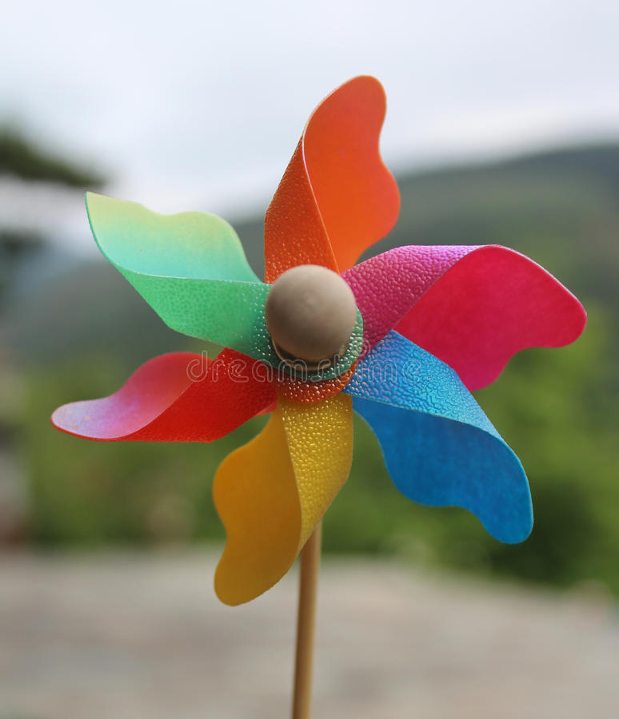
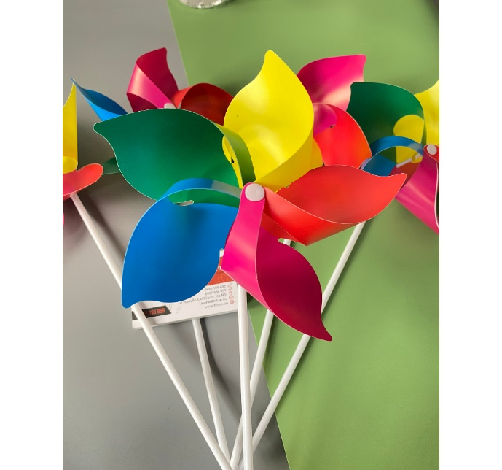
Một số ảnh về chong chóng

Slide 11
Để tạo thành một chong chóng hoàn chỉnh thì cần có những bộ phận nào tạo thành?

Slide 12
Theo em, yêu cầu để tạo ra được chong chóng là gì?

Slide 13
NỘI DUNG BÀI HỌC
Chuẩn bị vật liệu, dụng cụ làm chong chóng đồ chơi
2

Slide 14


Thảo luận nhóm
(4 phút)
Quan sát sản phẩm mẫu, dự đoán những vật liệu và dụng cụ cần thiết để làm chong chóng?

Slide 15


HẾT GIỜ RỒI
BẮT ĐẦU
TÍNH GIỜ
Thời gian thảo luận: 4 phút

Slide 16
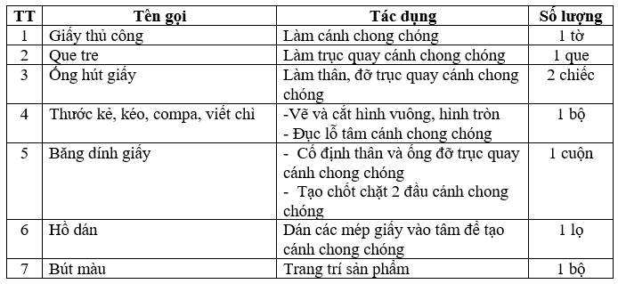
Vật liệu và dụng cụ cần thiết để làm chong chóng :

Slide 17
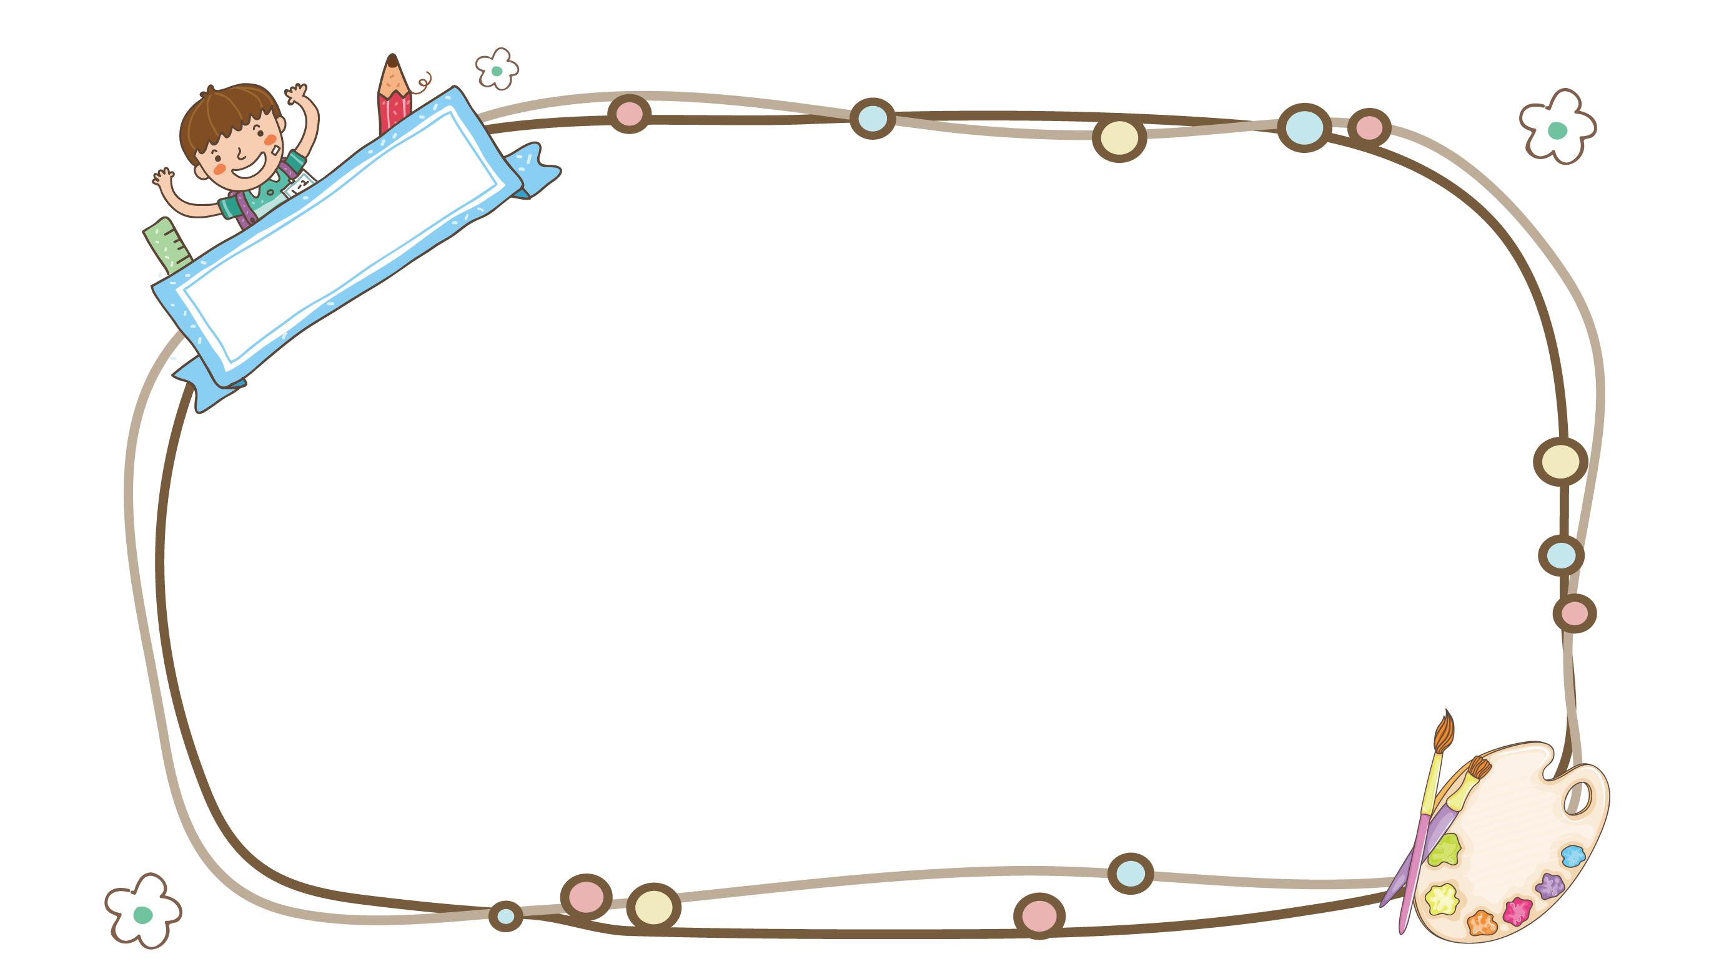
Kết luận
Để làm được một chiếc chong chóng thì cần có: giấy thủ công, que tre, ống hút, thước kẻ, compa, kéo, bút chì, băng dính giấy, hồ dán, bút màu

Slide 18
LUYỆN TẬP

Slide 19
Ô CỬA BÍ MẬT
1
2
3

Slide 20
Những bộ phận nào cấu tạo thành một chiếc chong chóng hoàn chỉnh?
A. Cánh chong chóng, trục quay, thân
B. Thân, cánh chong chóng
C. Đầu, thân và cánh chong chóng
A

Slide 21
Hãy nêu yêu cầu để tạo một chong chóng hoàn chỉnh?
Đầy đủ các bộ phận, chắc chắn, cân đối, cánh quay đều và trang trí đẹp.

Slide 22
Ô CỬA MAY MẮN

Slide 23
VẬN DỤNG

Slide 24
TRÒ CHƠI: Tiếp sức đồng đội

Slide 25
Em hãy kể tên những vật liệu, dụng cụ cũng những tác dụng của những vật liệu và dụng cụ ấy để làm được một chong chóng?

Slide 26
BẮT ĐẦU TÍNH GIỜ
HẾT GIỜ RỒI
Thời gian: 2 phút

Slide 27

Để làm được một chiếc chong chóng thì cần có: giấy thủ công, que tre, ống hút, thước kẻ, compa, kéo, bút chì, băng dính giấy, hồ dán, bút màu

Slide 28
XIN CÁM ƠN CÁC THẦY CÔ GIÁO
VÀ CÁC EM HỌC SINH

